Slide 1
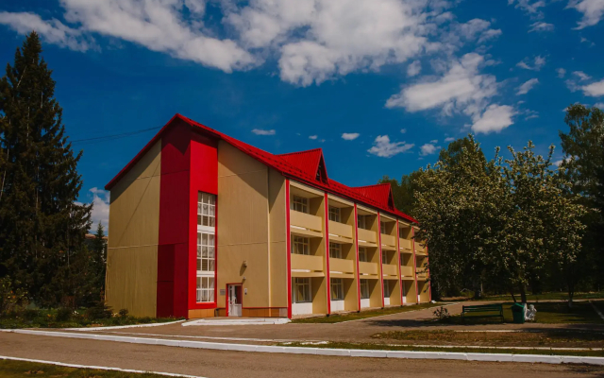

СОЗДАНИЕ БАЗЫ ОТДЫХА «ИСКОРКА» НА ТЕРРИТОРИИ БЫВШЕГО ДЕТСКОГО ЛАГЕРЯ (П.ЧЕРНОЛУЧЬЕ) НА ТЕРРИТОРИИ ОМСКОЙ ОБЛАСТИ
Описание инвестиционного проекта
Проект предусматривает решить одновременно социальную, экологическую и экономическую задачи — превращает заброшенный лесной массив в современный профилакторий на 200 мест, востребованный населением.
Планируемая к выпуску продукция
Потребность в финансировании: | 550,00 млн. руб.
Прогнозные финансовые показатели: | NPV 19,56 млн. руб. | IRR 21 %
Срок окупаемости 6,9 лет | Строительная фаза 12 мес. | Ставка дисконтирования 20,2 %
EBITDA - млн. руб. | Рентабельность по EBITDA - %
Рабочие места | План 20 | Факт 20
Территория реализации:
Омская область, Омский район
Сведения
о земельном участке:
Кадастровый номер участка
55:29:000000:4316
Категория земель
Земли лесного фонда
Площадь
3 415 520 кв. м
Срок реализации: 2 года
Текущая стадия реализации:
предынвестиционная
Сведения
об инфраструктуре:
Электроснабжение
Точки подключения есть
Газоснабжение
Точки подключения есть
Водоснабжение
Точки подключения есть
Автомобильная дорога
Есть
ВОЗМОЖНАЯ ГОСУДАРСТВЕННАЯ ПОДДЕРЖКА
Инвестзаймы СМПС (от 5 млн руб. до 20 млн руб. по ставке 10%) | Реализация инвестиционных проектов в сфере обработки древесины и производства изделий из дерева и пробки.
Субсидия СМСП (до 1,5 млн руб. на один номер в модульном средстве размещения) | Финансирование или возмещение затрат на создание модульных некапитальных средств размещения при реализации инвестиционных проектов
Гарантийная поддержка СМСП Региональным гарантийным центром (поручительство не более 25 млн руб. при ставке вознаграждения 0,25-1,25%) | Поручительство в обеспечение обязательств СМСП перед финансовыми организациями

Slide 2
Создание базы отдыха «Искорка» на территории бывшего детского лагеря (п.Чернолучье)

Slide 3
СОДЕРЖАНИЕ:
Раздел 1
Основные характеристики инвестиционного проекта
Информация о проекте . . . . . . . . . . . . . . . . . . . . . . . . . . . . . . . . . . . . . . .3
Этапы реализации проекта . . . . . . . . . . . . . . . . . . . . . . . . . . . . . . . ..4
Виды услуг . . . . . . . . . . . . . . . . . . . . . . . . . . . . . . . . . . . . . . . . . . . . . . . . . . . . . .. . . 5
Описание проекта . . . . . . . . . . . . . . . . . . . . . . . . . . . . . . . . . . . . . . . . . . ... . 6
Раздел 2
Анализ экономической отрасли инвестиционного проекта и маркетинг
Конкурентные преимущества региона . . . . . . . . . . . . . . . 8
Транспортно-логистический потенциал
Омской области . . . . . . . . . . . . . . . . . . . . . . . . . . . . . .. . . . . . . . . . . . . 9
Анализ рынка. . . . . . . . . . . . . . . . . . . . . . . . . . . . . . . . . . . . . . . . . . . . . . . . . . . . .10
Ключевые потребители в регионе . . . . . . . . . . . . . . . . . . . . .. 11
План маркетинга. . . . . . . . . . . . . . . . . . . . . . . . . . . . . . . . . . . . . . . . . . . . . . …12
Раздел 3
Локализация инвестиционного проекта
1.Возможные территории для размещения. . . . . 13
Раздел 4
Иное ресурсное обеспечение инвестиционного проекта
Кадровый потенциал . . . . . . . . . . . . . . . . . . . . . . . . . . . . . . . . . . . . .14
Возможные меры поддержки . . . . . . . . . . . . . .. . . . . . . . . 15
Административная поддержка бизнеса . . . . . . . 16

Slide 4
ИНФОРМАЦИЯ О ПРОЕКТЕ
Основные характеристики инвестиционного проекта
Наименование инвестиционного проекта: Создание базы отдыха «Искорка» на территории бывшего детского лагеря (п.Чернолучье)
Тип проекта:
Создание нового вида услуг (Greenfield)
Стадия инвестиционного проекта –
предынвестиционная
(инвестиционное предложение)
Описание проекта:
Проект решает одновременно социальную, экологическую и экономическую задачи — превращает заброшенный лесной массив в современный профилакторий на 200 мест, востребованный населением.
Цель инвестиционного проекта: создать современный лесной профилакторий для лечения и восстановления жителей Омской области и соседних регионов, используя природные факторы Чернолучья (фитонциды, чистый воздух, возможность грязелечения).
Отрасль и подотрасль экономики:
туризм
ОКВЭД 55.1 «Деятельность гостиниц и
прочих мест для временного проживания»
Условия участия в проекте:
собственные средства
средства федеральной субсидии
Планируемый турпоток:
20 000 человек в год

Slide 5
Основные характеристики инвестиционного проекта
ЭТАПЫ РЕАЛИЗАЦИИ ПРОЕКТА:
1 2 3
4
5
6
3 месяца Оформление земельного участка
2 месяца Планирование, составление сметы расходов, заключение договоров поставки
3 месяца Приобретение модулей, строительных материалов, оборудования
3 месяца Монтаж модулей размещения, подведение коммуникаций
2 месяца Обустройство интерьеров, территории
1 месяц Маркетинг и запуск
Срок реализации: до 2-х лет

Slide 6
ВИДЫ УСЛУГ
Основные характеристики инвестиционного проекта
🏥 Медицинский профилакторий (врач функциональной диагностики, ЛФК, физиотерапия, массаж, ингаляции, иглорефлексотерапия)
🌲 Климатотерапия (дозированная ходьба по терренкурам, лесной воздух)
🧴 Грязелечение (доставка лечебной грязи с озера Ульжай — известное месторождение)
🌿 Фито- и ароматерапия
🏋️ Зал лечебной физкультуры и тренажеры
🍽️ Диетическое питание
🧘 Йога, медитации, сенсорная тропа босиком
🛏️ Проживание в комфортных номерах (от стандарта до люкс)
👨‍👩‍👧 Программы «Мать и дитя», «Снижение стресса», «Здоровое долголетие»
6

Slide 7
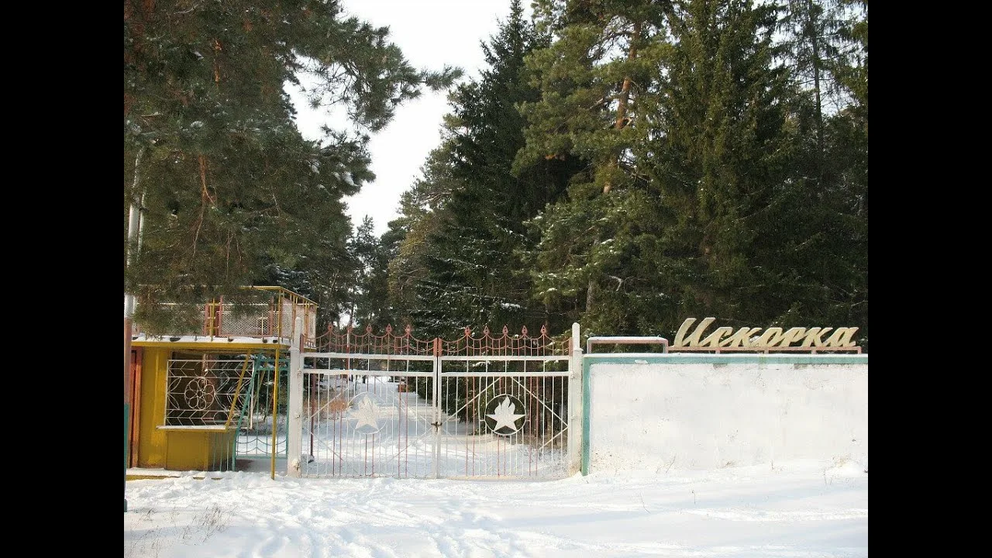
ОПИСАНИЕ ПРОЕКТА
Основные характеристики инвестиционного проекта
Проект предполагает возрождение заброшенной с 1990‑х годов территории бывшего детского лагеря «Искорка» в современный лечебно-оздоровительный комплекс круглогодичного действия.
Основная специализация — восстановительная медицина, климатотерапия, лечение заболеваний дыхательной, нервной и опорно-двигательной систем с использованием природных факторов п.Чернолучья.
Программы пребывания (длительность 7–21 день):
«Чистые лёгкие» (реабилитация после COVID-19, бронхиты, аллергии);
«Антистресс» (тревожные расстройства, бессонница, эмоциональное выгорание);
«Здоровое долголетие» (артрозы, остеохондроз, гипертония);
«Мать и дитя» (лечение часто болеющих детей, восстановление после родов).

Slide 8
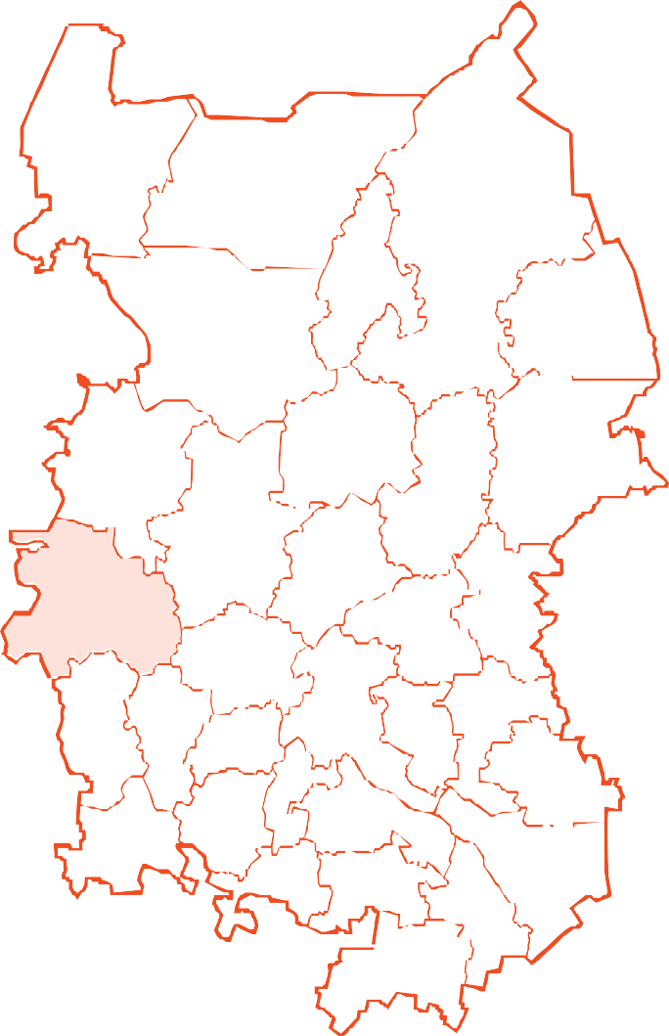
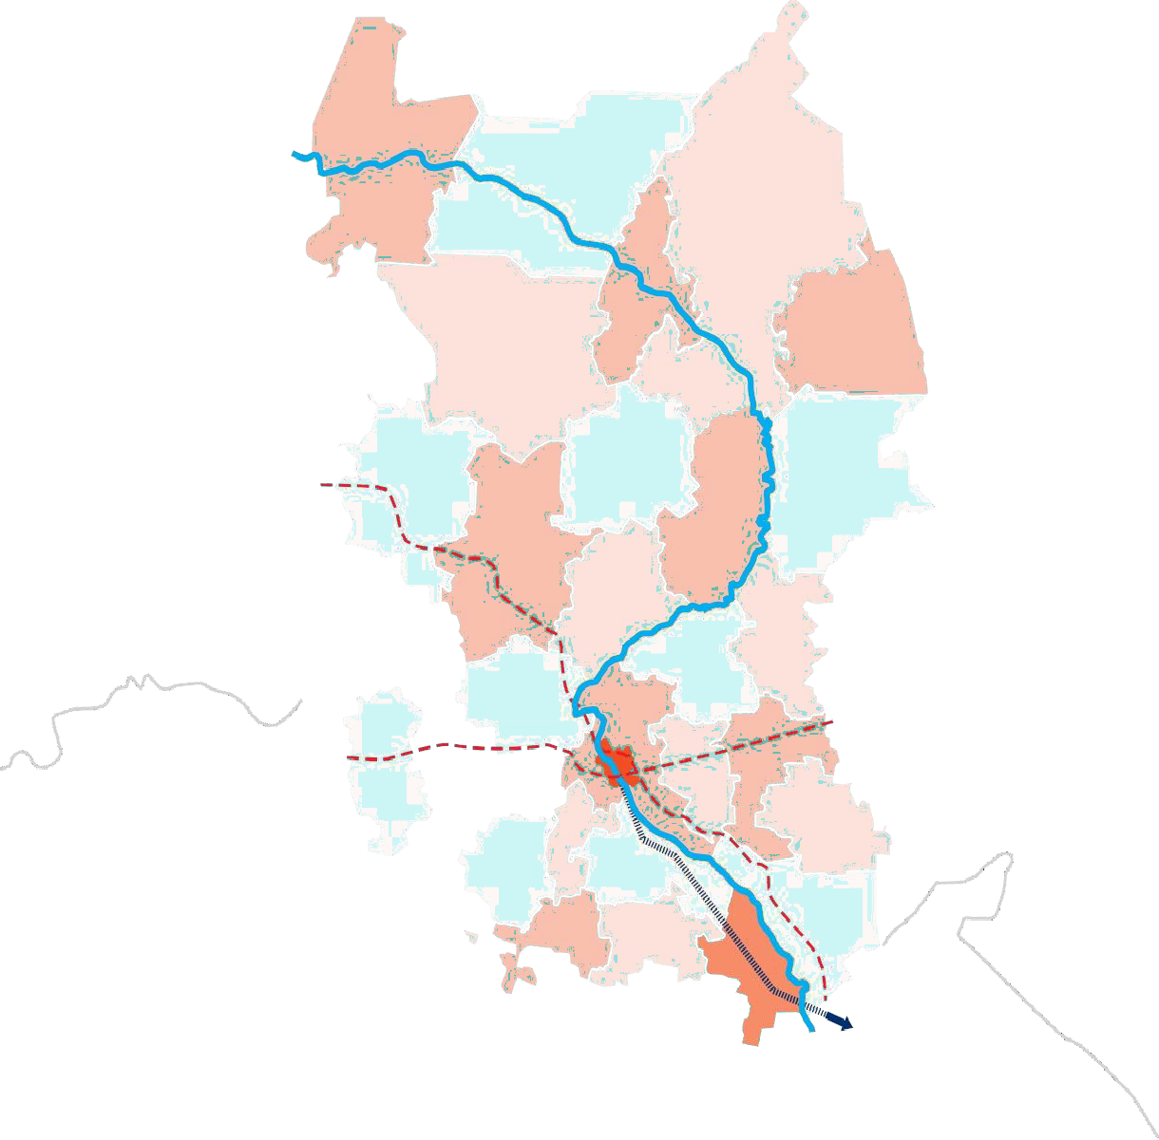




Анализ экономической отрасли инвестиционного проекта и маркетинг
КОНКУРЕНТНЫЕ ПРЕИМУЩЕСТВА РЕГИОНА
В Омской области проживает более 1,8 млн человек, из них 1,1 млн в городе Омск
Река Иртыш
Усть-Ишимский
Тевризский
По итогам 2024 года Омская область заняла 31 место по итогам Национального туристического рейтинга (в 2024 году наш регион посетили более 710 тыс туристов)
Тарский
ОМСК
Тюмень
Новосибирск
Москва Казахстан
680 км 600 км 2800 км 200 км
Знаменский
Большеуковский
Седельниковский
Богатое природное наследие: сосновый лес, чистый воздух, близость Иртыша.
Речной порт
Тюменская область
Крутинский
Колосовский
Муромцевский
Тюкалинский
Большереченский
Наличие мест размещения для организации баз отдыха. В Омской области запущен проект «Земля для туризма»,
направленный на развитие туристического потенциала региона
Саргатский
Западно-Сибирская железная дорога
Нижнеомский
Называевский
Любинский
Горьковский
Новосибирская область
Омский
Петропавловск
Москаленский
Омск
Кормиловский
Калачинский
Земли расположены у федеральной и региональной трасс
Исилькульский
Марьяновский
Оконешниковский
Железная дорога
Автомагистраль
Приграничный пункт
Щербакульский
Таврический
Граница с Тюменской, Томской, Новосибирской областями и Республикой Казахстан
Полтавский
Одесский
Черлакский
Павлоградский
Автодорога федерального значения
Новова ршавский
Казахстан
Русско-Полянский
Павлодар
Широкая линейка мер поддержки с адаптивностью под
инвестиционные проекты

Slide 9
ТРАНСПОРТНО-ЛОГИСТИЧЕСКИЙ ПОТЕНЦИАЛ ОМСКОЙ ОБЛАСТИ
Анализ экономической отрасли инвестиционного проекта и маркетинг
Регион расположен на пересечении крупных транспортных путей:
Автомобильные дороги Омской области:
Общая протяженность 729,9 км
Крупные федеральные автомобильные автомагистрали:
Р-402 Тюмень – Ялуторовск – Ишим – Омск
Р-254 Челябинск – Курган – Омск – Новосибирск (часть европейского маршрута E30 и азиатского маршрута AH6)
А-320 Омск – Черлак – граница с республикой Казахстан (часть европейского маршрута E127 и азиатского маршрута AH60)
Объем перевозимых грузов автомобильным транспортом организаций >18 млн тонн,
из них междугородные перевозки >4 млн тонн, международные перевозки более >9 тыс. тонн
Заключено концессионное соглашение о строительстве автомобильной дороги
«Северный обход города Омска», которая может стать частью продолжения трассы М-12
(Москва-Казань-Монголия)
Международный аэропорт им. Дмитрия Карбышева:
Входит в тридцатку лучших российских аэропортов
по перевозкам пассажиров, грузов и почты
1 грузовой терминал
со складами и открытыми эстакадами
Ежегодный пассажиропоток >1,7 млн чел, объем грузоперевозок >3 тыс. тонн
Подписано концессионное соглашение
о строительстве аэропорта «Омск-Федоровка»
в период 2026-2028 гг.
Водный транспорт:
Обь-Иртышский бассейн имеет связь с Казахстаном и Китаем
Обеспечивается выход Омской области на Северный морской путь
и на Азиатско-Тихоокеанский регион
Развитая имущественная база речного порта - свыше 100 единиц флота, механизированные грузовые причалы, складские площадки и помещения
Транссибирская железнодорожная магистраль:
Общая протяженность по территории Омской области 1209 км
7 грузовых дворов с площадками для хранения и складами, 25 ж/д станций
Международное сообщение: на востоке магистраль обеспечивает выход на сеть железных дорог Северной Кореи, Китая и Монголии, на западе - через российские порты и пограничные переходы – в европейские страны
Уникальное приграничное расположение региона,
способствующее прохождению мощных грузопотоков по всем направлениям
Граничит с Уральским федеральным округом (38% границы области), с Казахстаном (34% границы области)
Развитые экономические связи с Уральским федеральным округом
Через территорию региона проходит большинство грузов в направлении Европа-Казахстан-Средняя Азия
Наличие автомобильного и железнодорожного сообщения с Нур-Султаном способствует эффективному взаимодействию омского и казахстанского транспортных узлов
Наличие многосторонних и двусторонних приграничных автомобильных пунктов пропуска
9

Slide 10
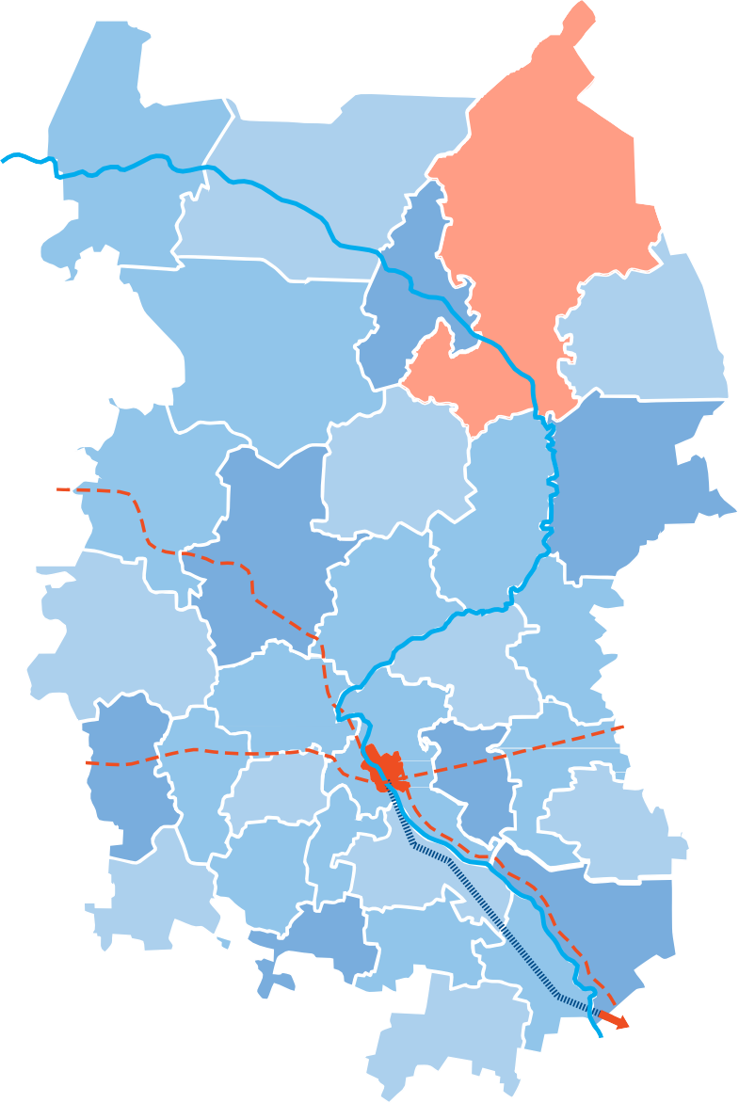





Анализ экономической отрасли инвестиционного проекта и маркетинг
АНАЛИЗ РЫНКА
В Омской области действуют всего 8 санаториев (по данным Минздрава), в т.ч. «Колос», «Сибиряк», «Санаторий им. 30-летия ВЛКСМ» – все маломощные и старые.
Свободных мест в сезон не хватает, особенно для лечения по ОМС/ДМС.
Потенциальные клиенты:
  жители Омска (1,1 млн чел.)
  соседние районы и регионы (Тюмень, Новосибирск, Казахстан)
  корпоративные заказчики (путевки от предприятий)
  пенсионеры (льготные программы)
Рост рынка санаторно-курортных услуг в РФ – 8–10% в год (после пандемии спрос на восстановление вырос).
Река Иртыш
Усть-Ишимский
Тевризский
Тарский МО
Знаменский
Большеуковский
Седельниковский
Тара
Крутинский
Автодорога федерального значения
Колосовский
Муромцевский
Тюменская область
Тюкалинский
Большереченский
Р402
Саргатский
Западно-Сибирская железная дорога
Горьковский
Нижнеомский
Называевский
Любинский
Омский
Новосибирская область
Р254
Москаленский
Омск
Калачинский
Р254
Петропавловск
Марьяновский
Кормиловский
Исилькульский
Оконешниковский
Полтавский
Щербакульский
Таврический
А-320
^{Одесский} Павлоградский
Черлакский
Железная дорога
Автомагистраль
Приграничный пункт
Нововаршавский
Русско-Полянский
Павлодар
Казахстан

Slide 11
КЛЮЧЕВЫЕ ПОТРЕБИТЕЛИ В РЕГИОНЕ
Анализ экономической отрасли инвестиционного проекта и маркетинг
Жители Омска и области (25–45 лет)
Это самый динамично растущий сегмент.
Семьи с детьми
Семьи, заботящиеся о здоровье всех её членов, — еще одна значимая группа. Более 60% аудитории обращают внимание на соответствие санатория уровню «3» и «4», а при наличии современной детской инфраструктуры и анимации, родители готовы приезжать с детьми.
Корпоративные клиенты и программы ОМС/СФР
Проект может быть интересен крупным компаниям (ОМС, РЖД, "Газпром") для организации корпоративного оздоровления сотрудников. Также он может сотрудничать с Социальным фондом России (СФР), который ежегодно закупает тысячи путевок для льготников, и с Фондом ОМС для программ долечивания.
Люди старшего поколения (50+ и пенсионеры)
Эта аудитория по-прежнему остается ядром спроса на санаторно-курортные услуги.
Гости из соседних регионов
Омская область обладает мощным транспортно-логистическим потенциалом. Учитывая её приграничное положение и близость к Казахстану, Тюменской и Новосибирской областям, проект может привлекать туристов и пациентов из этих регионов.

Slide 12
ПЛАН МАРКЕТИНГА
Анализ экономической отрасли инвестиционного проекта и маркетинг
1
Создание уникального туристического предложения
Создание логотипа
Разработка визуальной айдентики
4
Цифровой маркетинг и информационная поддержка
Запуск сайта, контекстная реклама
(Яндекс/Google), продвижение в соцсетях
SEO-оптимизация для повышения видимости в поисковых системах
Публикация на отраслевых порталах
Участие в выставках и отраслевых мероприятиях
Региональные, федеральные, международные
Разработка системы скидок для потенциальных потребителей
2
Сотрудничество с туристическим агенствами и партнерами
Подписание контрактов
Размещение на профильных платформах
Обеспечение оперативной обработки заказов
и технической поддержки
5
3Использование CRM-системы
Автоматизация маркетинга
Таргетированная реклама
Оценка эффективности маркетинговых кампаний
6
3

Slide 13

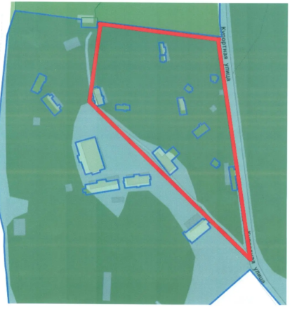
ВОЗМОЖНЫЕ ТЕРРИТОРИИ ДЛЯ РАЗМЕЩЕНИЯ
Локализация инвестиционного проекта
Локация:
Омская область, Омская область, Омский район, п.Чернолучье, бывший ДОЛ «Искорка»
Общая площадь: 341,5 га
Категория земель: земли лесного фонда (разрешенное использование – рекреационная деятельность, ст. 41 Лесного кодекса РФ)
ЭЛЕКТРОСНАБЖЕНИЕ - возможность подключения к сетям электроснабжения ЛЭП 380 кВ на границе участка
ВОДОСНАБЖЕНИЕ - возможна скважина.
АВТОМОБИЛЬНЫЙ ТРАНСПОРТ – асфальтированная дорога до пос. Чернолучье
отдых и туризм

Slide 14




Иное ресурсное обеспечение инвестиционного проекта
КАДРОВЫЙ ПОТЕНЦИАЛ
Общая численность населения Омской области
1805,8 тыс. человек
Среднемесячная номинальная начисленная заработная плата за 2024 г.
Омская область
64 428 руб.
СФО
76 941 руб.
РФ
87 952 руб.
53,9 %
женщины
46,1 %
мужчины
Численность рабочей силы, 2024 г.
925,4 тыс. человек.
Образование:
19 образовательных организаций высшего образования 59 СУЗов
120 тыс. студентов
(высшее и среднеспец. образование)
Основные направления подготовки:
машиностроение:
5
тыс. студентов
химические технологии:
2,6
тыс. студентов
с/х и ветеринария: 7,5 тыс. студентов и 1 тыс. аспирантов
14

Slide 15
ВОЗМОЖНЫЕ МЕРЫ ПОДДЕРЖКИ
Иное ресурсное обеспечение инвестиционного проекта
Меры поддержки | Эффект от применения
Инвестзаймы СМПС (от 5 млн руб. до 20 млн руб. по ставке 10%) | Реализация инвестиционных проектов в сфере обработки древесины и производства изделий из дерева и пробки
Субсидия СМСП (до 1,5 млн руб. на один номер в модульном средстве размещения) | Финансирование или возмещение затрат на создание модульных некапитальных средств размещения при реализации инвестиционных проектов
Гарантийная поддержка СМСП Региональным гарантийным центром (поручительство не более 25 млн руб. при ставке вознаграждения 0,25-1,25%) | Поручительство в обеспечение обязательств СМСП перед финансовыми организациями
15

Slide 16



АДМИНИСТРАТИВНАЯ ПОДДЕРЖКА БИЗНЕСА
Иное ресурсное обеспечение инвестиционного проекта
Сопровождение инвестиционных проектов в режиме «одного окна»
Содействие реализации проектов и представление интересов в органах власти Омской области и органах местного самоуправления
Подбор площадок для реализации инвестиционных проектов
Разработка, доработка, экспертиза бизнес-планов, технико-экономических обоснований и финансовых моделей инвестиционных проектов
Информационно-консультационная, юридическая, консалтинговая помощь по вопросам получения мер государственной поддержки и реализации инвестиционного проекта на территории региона
investomsk.ru
Телефон: +7 (3812) 40-80-49
info@investomsk.ru, arvd@mail.ru
Агентство развития и инвестиций Омской области
Инвестиционный интернет-портал Омской области
investomsk.ru
Омск, ул. 70 лет Октября, 25/2, каб. 4-3
16

